Slide 1


ỦY BAN NHÂN DÂN QUẬN LONG BIÊN
TRƯỜNG MẦM NON PHÚC LỢI
LĨNH VỰC PHÁT TRIỂN NHẬN THỨC
Đề tài: Trò chuyện về ngày 8/3
Lứa tuổi: mẫu giáo nhỡ (4-5 tuổi)
Thời gian: 25-30 phút
Giáo viên: Nguyễn Thị Thanh An
Đặng Thị Kim Xuân

Slide 2


Hoạt động 1: Ổn định tổ chức
Thơ: Quà 8/3

Slide 3

Hoạt động 2: Trò chuyện về ngày 8/3
Ngày 8/3 là ngày gì?
Ngày 8/3 là ngày dành cho những ai?
Ở nhà các con những ai được gọi là phụ nữ?
Những người phụ nữ trong gia đình thường làm những việc gì?

Slide 4
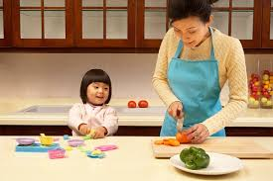
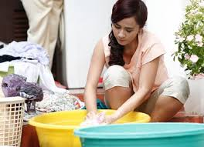

Slide 5

Theo con tại sao lại có ngày 8/3 là ngày quốc tế phụ nữ? Ngày đó dùng để làm gì?
Ngày mùng 8/3 ở lớp, ở trường con thường diễn ra hoạt động gì?

Slide 6
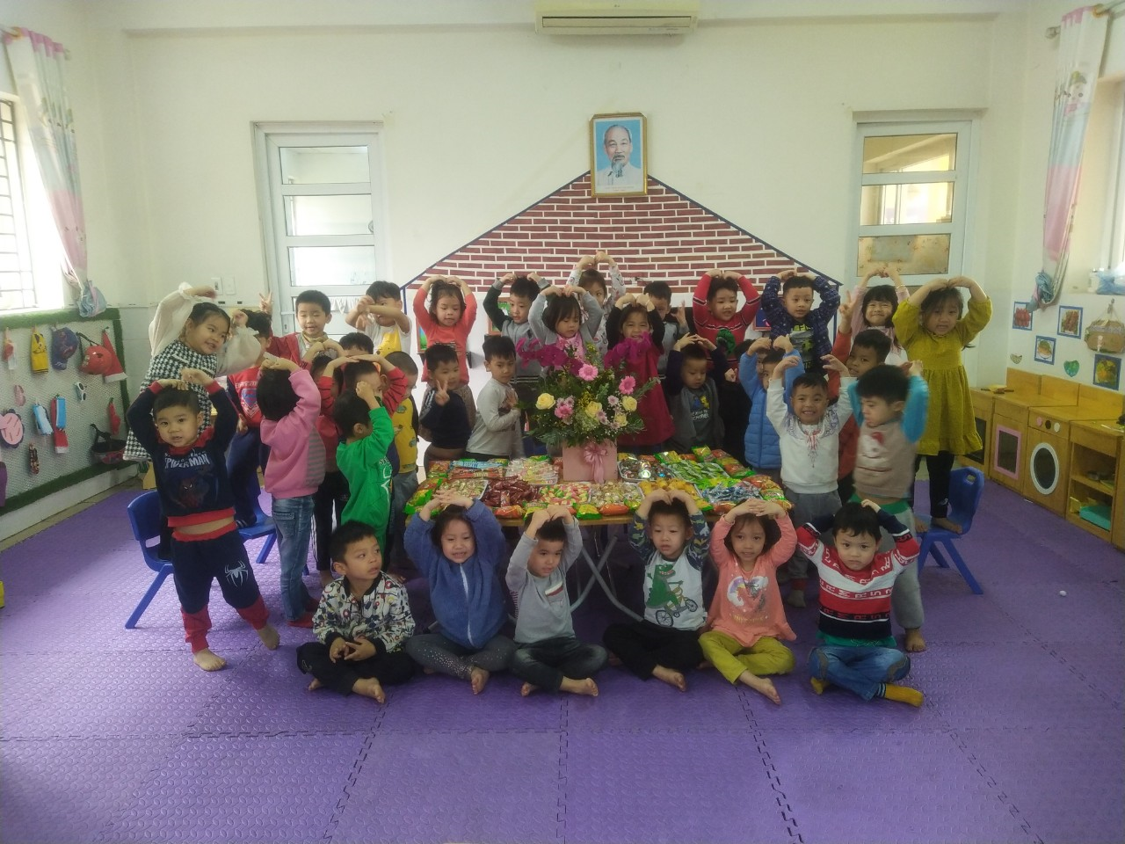

Slide 7
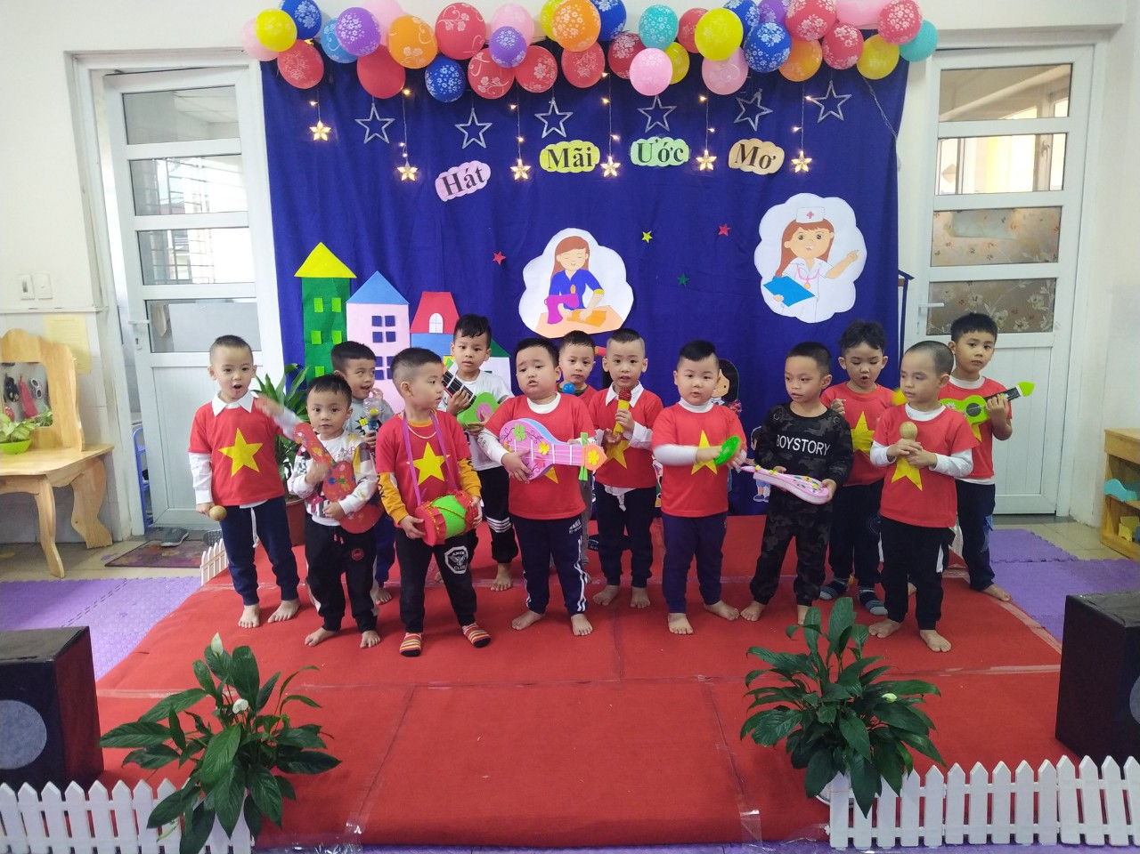

Slide 8
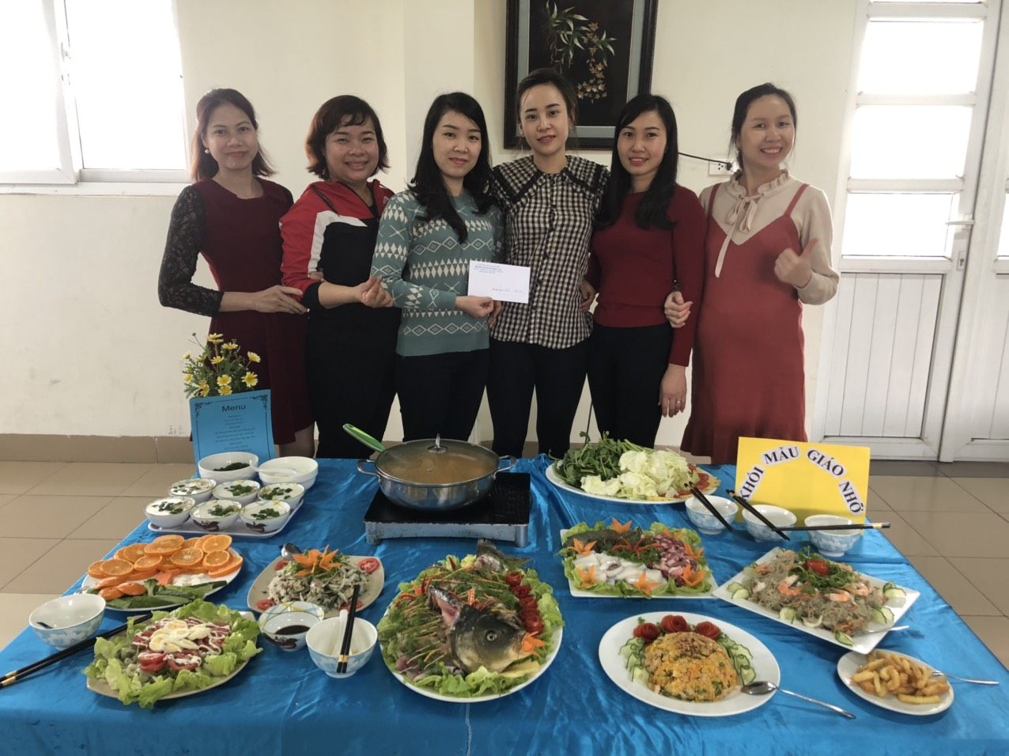

Slide 9
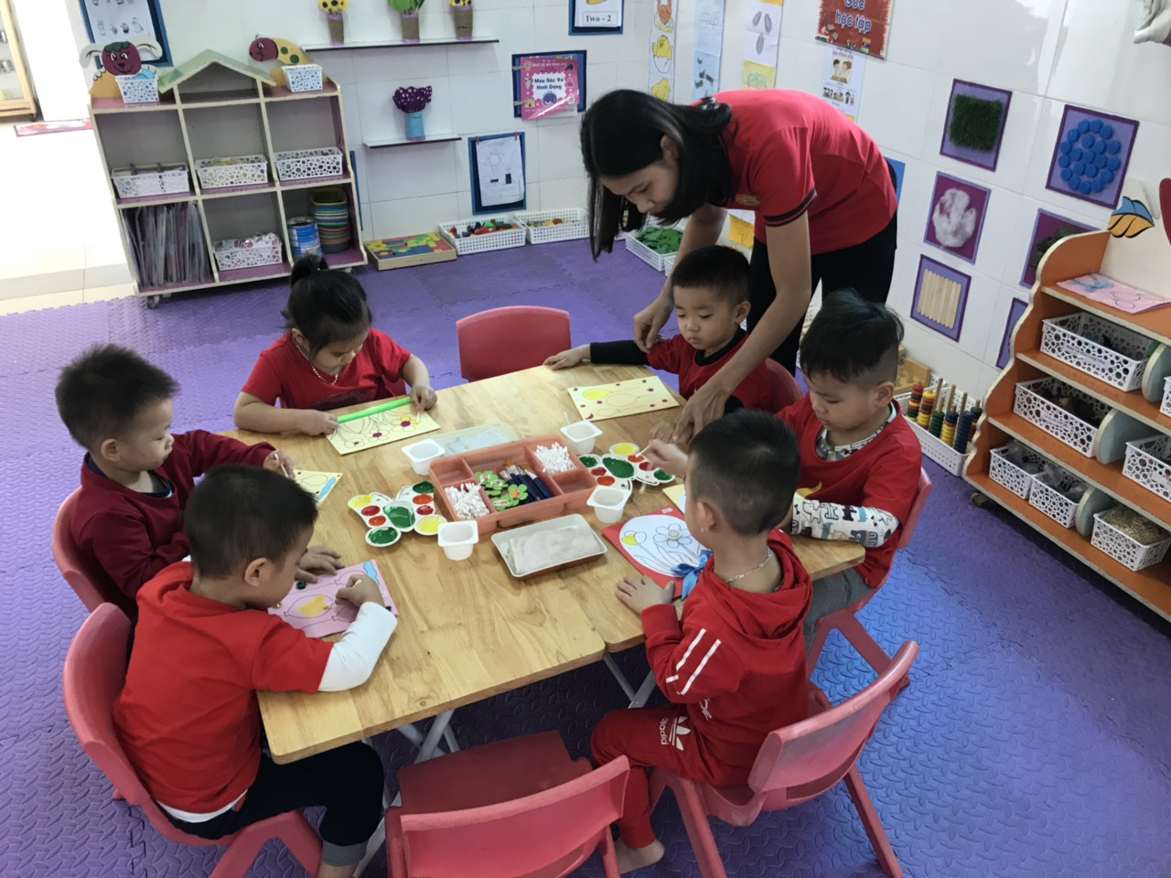

Slide 10
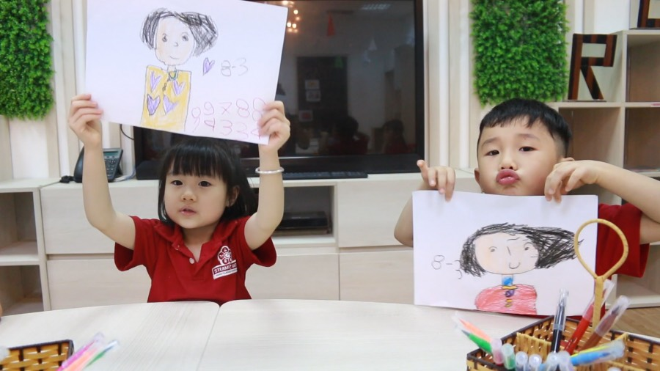

Slide 11
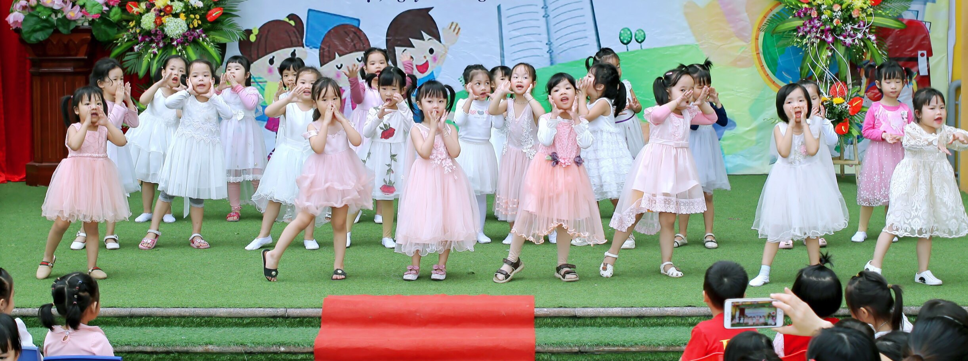

Slide 12
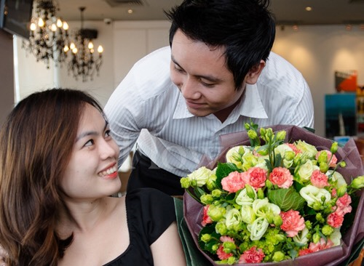

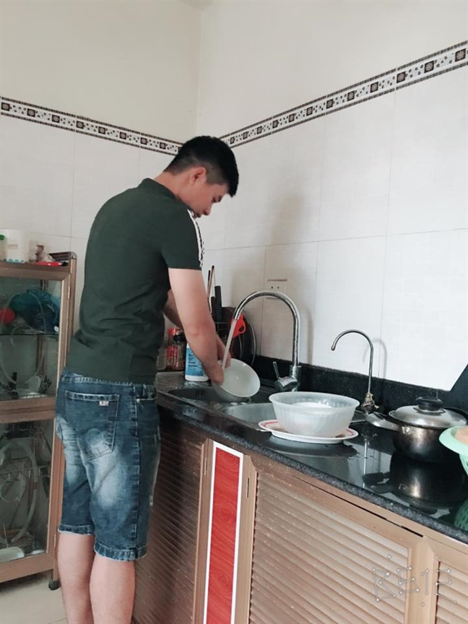
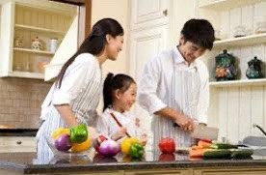
Ở nhà con ngày 8/3 sẽ có hoạt động gì? Bố con sẽ làm gì?

Slide 13

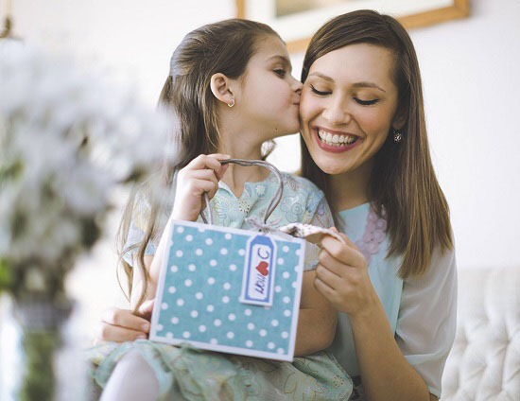
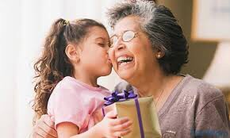
Con sẽ làm gì?

Slide 14
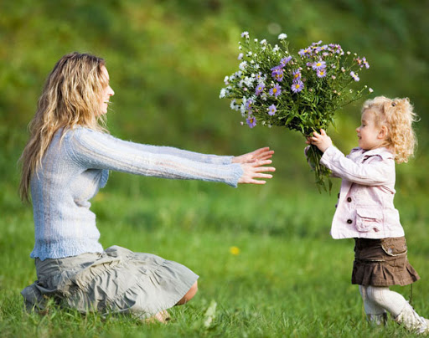

Slide 15
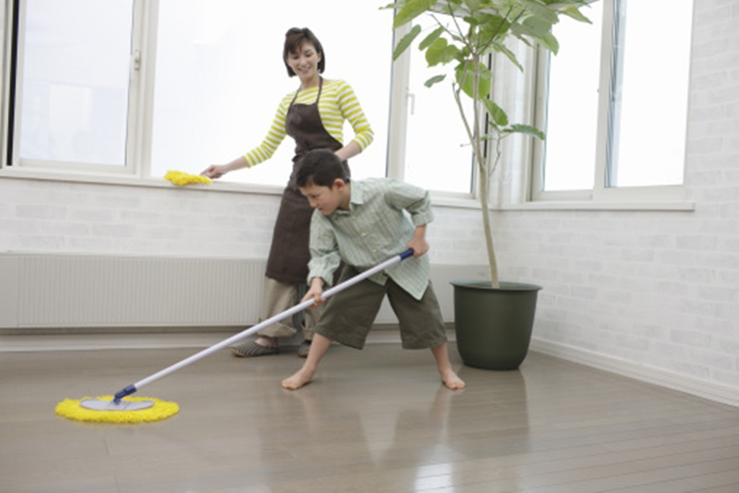
Ngoài tặng hoa, tặng quà con còn làm những việc gì nữa?

Slide 16
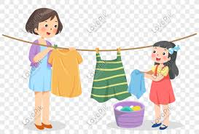
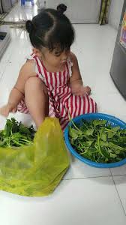
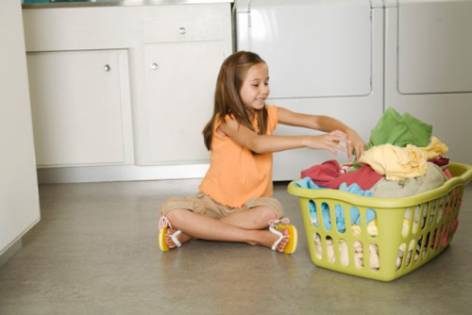
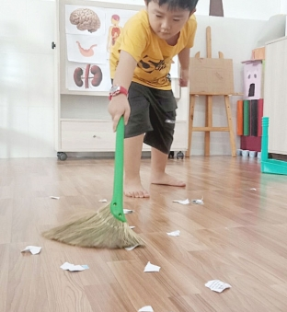

Slide 17
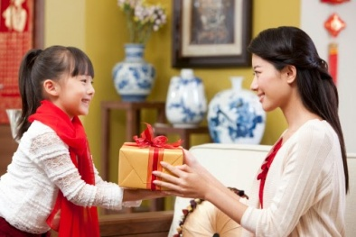
Khi tặng quà chúng mình tặng như thế nào?
Khi tặng quà con sẽ nói điều gì?

Slide 18

Giáo dục: Để tỏ lòng biết ơn đến bà, mẹ và các cô giáo các con hãy học thật giỏi, thật ngoan và nghe lời bà, mẹ và cô giáo nhé!
Mở rộng: Ngoài ngày 8/3 là ngày quốc tế phụ nữ còn có ngày đặc biệt giống như thế đó chính là ngày 20/10 ngày phụ nữ Việt nam nữa đấy

Slide 19

Trò chơi
Ai thông minh hơn
học sinh lớp mẫu giáo
Notes:
Nhạc bài hát

Slide 20


Ngày 8/3 là ngày gì?
A. Ngày nhà giáo Việt Nam
B. Ngày thầy thuốc Việt Nam
C. Ngày quốc tế thiếu nhi
D. Ngày Quốc tế Phụ Nữ

Slide 21

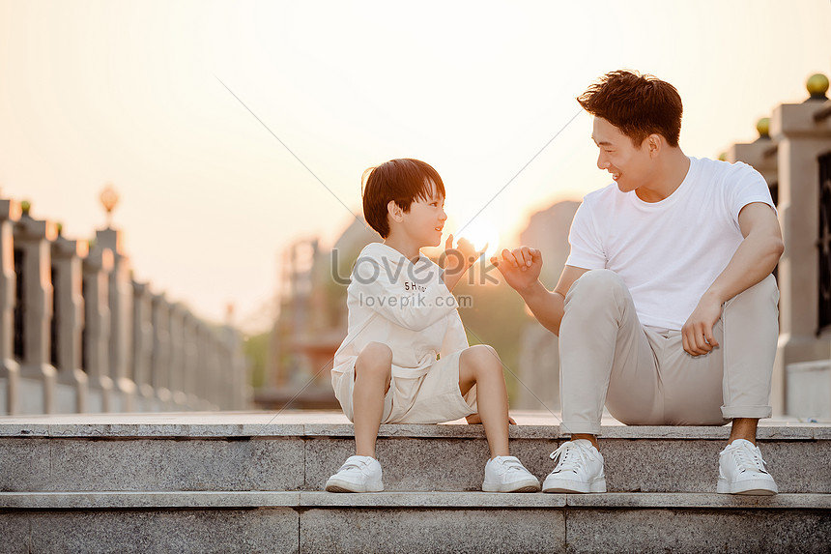
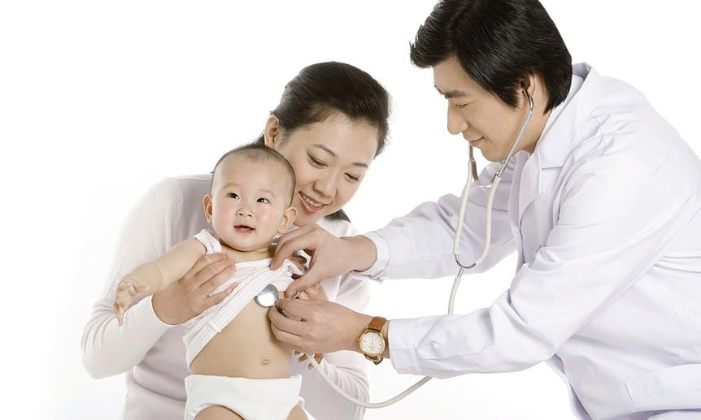
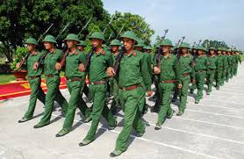
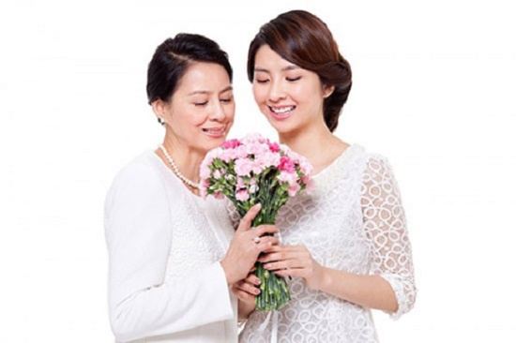
Ngày quốc tế phụ nữ là ngày dành cho những ai

Slide 22


Slide 23
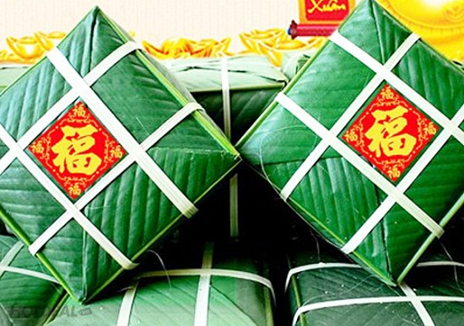

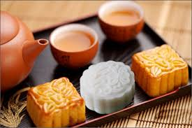

Mọi người thường tặng gì trong ngày 8/3

Slide 24

Mọi người thường tặng gì trong ngày 8/3

Slide 25

Hoạt động nào không phải của ngày 8/3

Slide 26
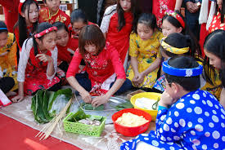

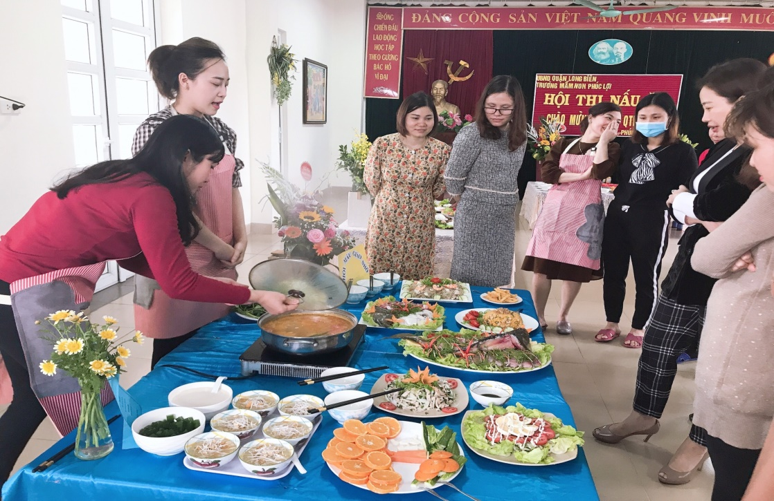
Gói bánh chưng
Múa hát
Làm thiệp
Thi nấu ăn

Slide 27

Trò chơi 2:
Ai đáng khen nhiều hơn

Slide 28


Slide 29

Chúc các cô sức khỏe
Chúc các bé chăm ngoan học giỏi

